Slide 1


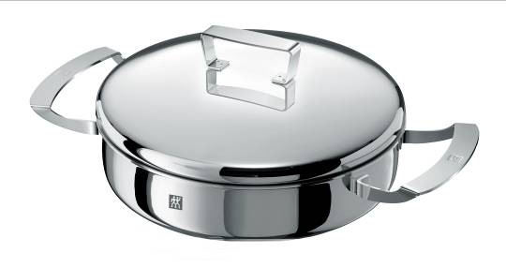
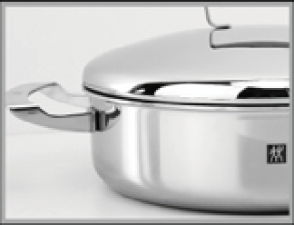
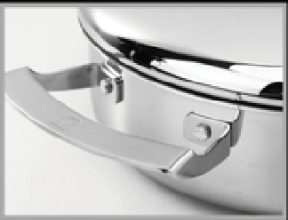

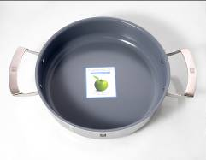

ZW-C118
Twin Gourmet Clad
24cm双耳煎炒锅（涂层）
市场参考价： 1448.00
批发价： 370.00
货号 ： 40947-240-922
内直径：24cm
高度：6.2cm
弧形封闭锅盖
可无水烹饪，牢牢锁住食物营养，边缘凹槽设计，防止水滴回流入锅，食物更美味
不锈钢铆接手柄
采用不锈钢铆接的手柄，美观牢固，远离热辐射，防止烫手
SIGMACLAD压制技术
整锅身为钢铝钢覆层结构，坚果耐用。1.6mm厚纯铝夹层，传热迅速均匀

